Slide 1
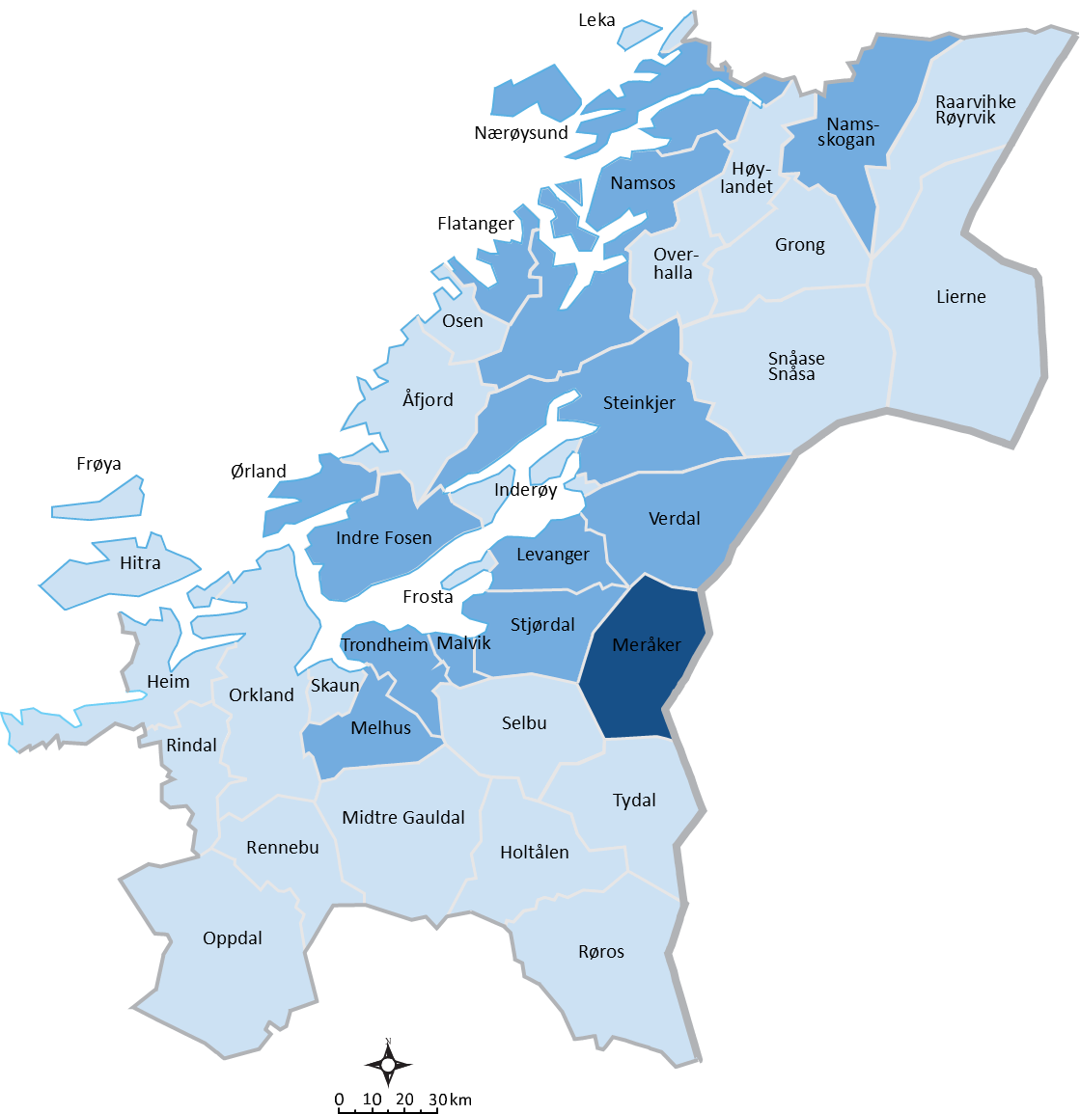
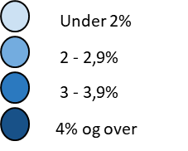
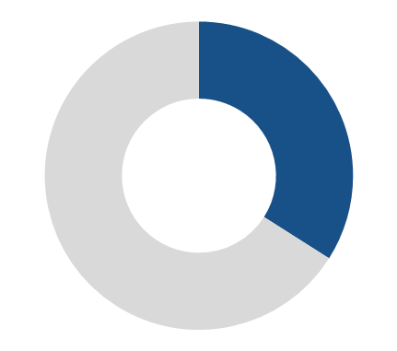
Arbeidsmarkedet i Trøndelag juni 2021
Ved utgangen av juni er det 5 476 helt ledige. Det utgjør 2,2 % av arbeidsstyrken. Av disse er 2 278 kvinner og 3 198 menn. I tillegg er 2,0 % av arbeidsstyrken delvis ledige.
Til sammen var 985 i et arbeidsrettet tiltak. Det utgjør 0,4 % av arbeidsstyrken.
Bruttoledigheten er på 2,6 % av arbeidsstyrken
Ungdomsledigheten er 2,7%. I alt er 1 732 personer
under 30 år helt ledig.
Andelen langtidsledige er 33%. Til sammen 1 812 personer

Slide 2
Utvikling arbeidssøkere i Trøndelag

